Slide 1


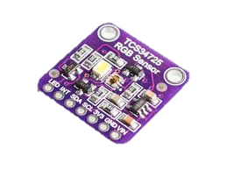
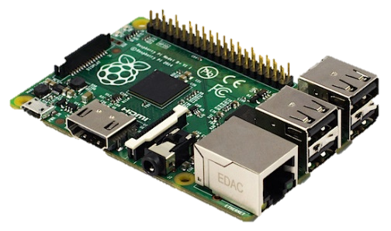
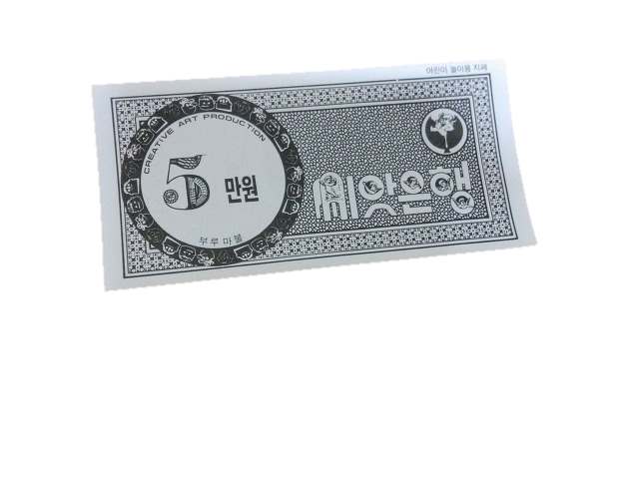
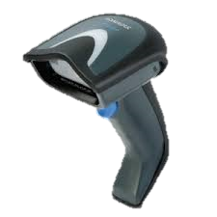
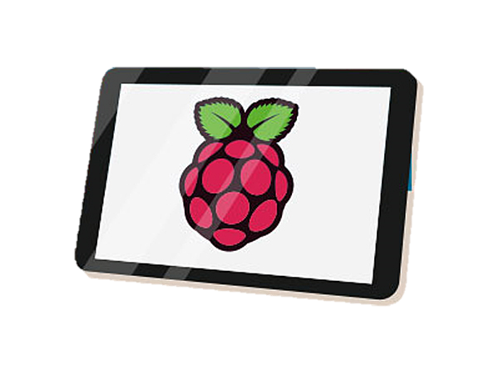
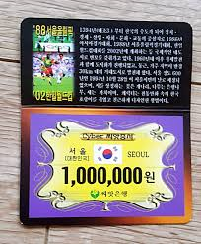
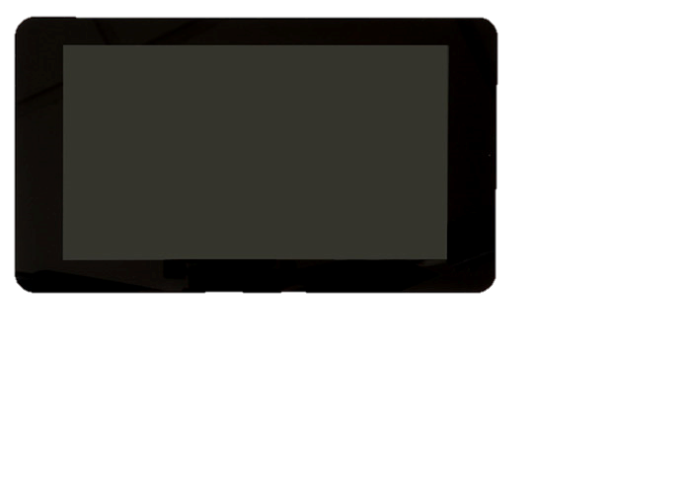
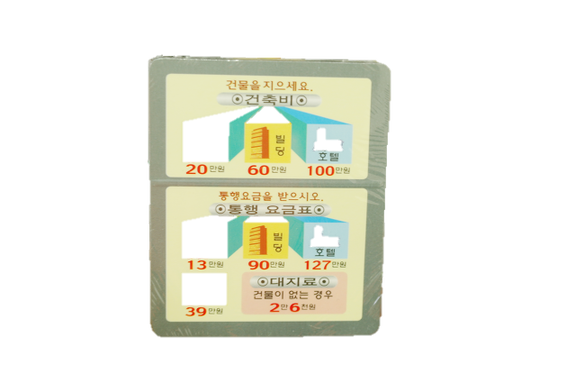

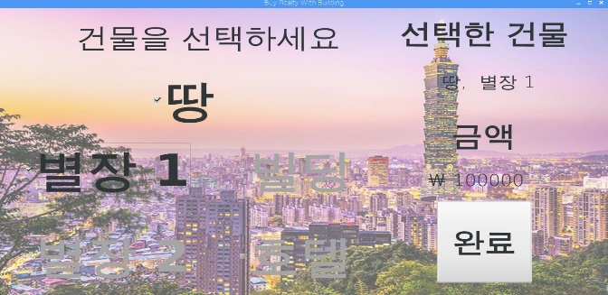
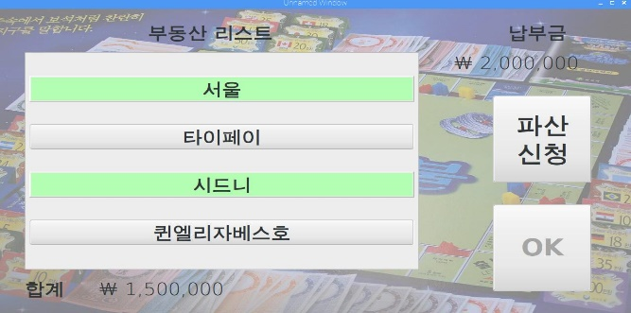
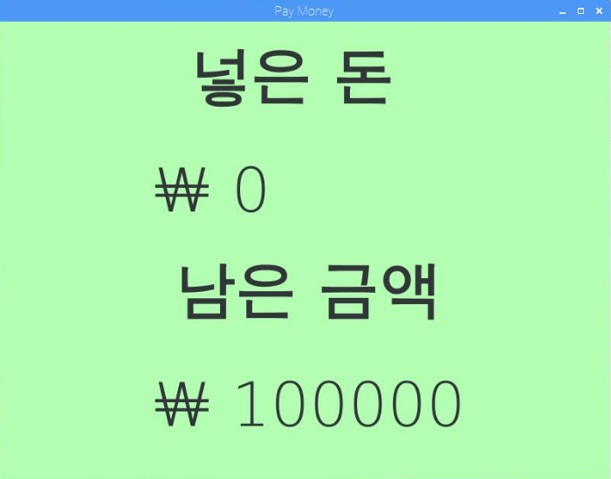

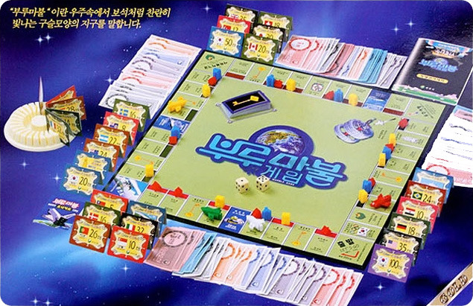


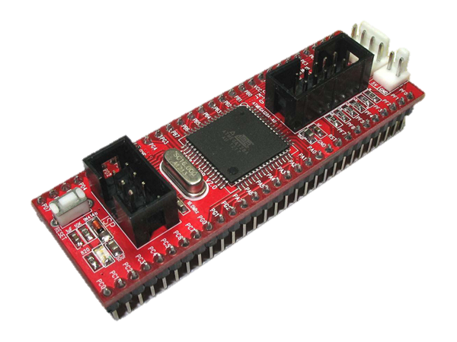
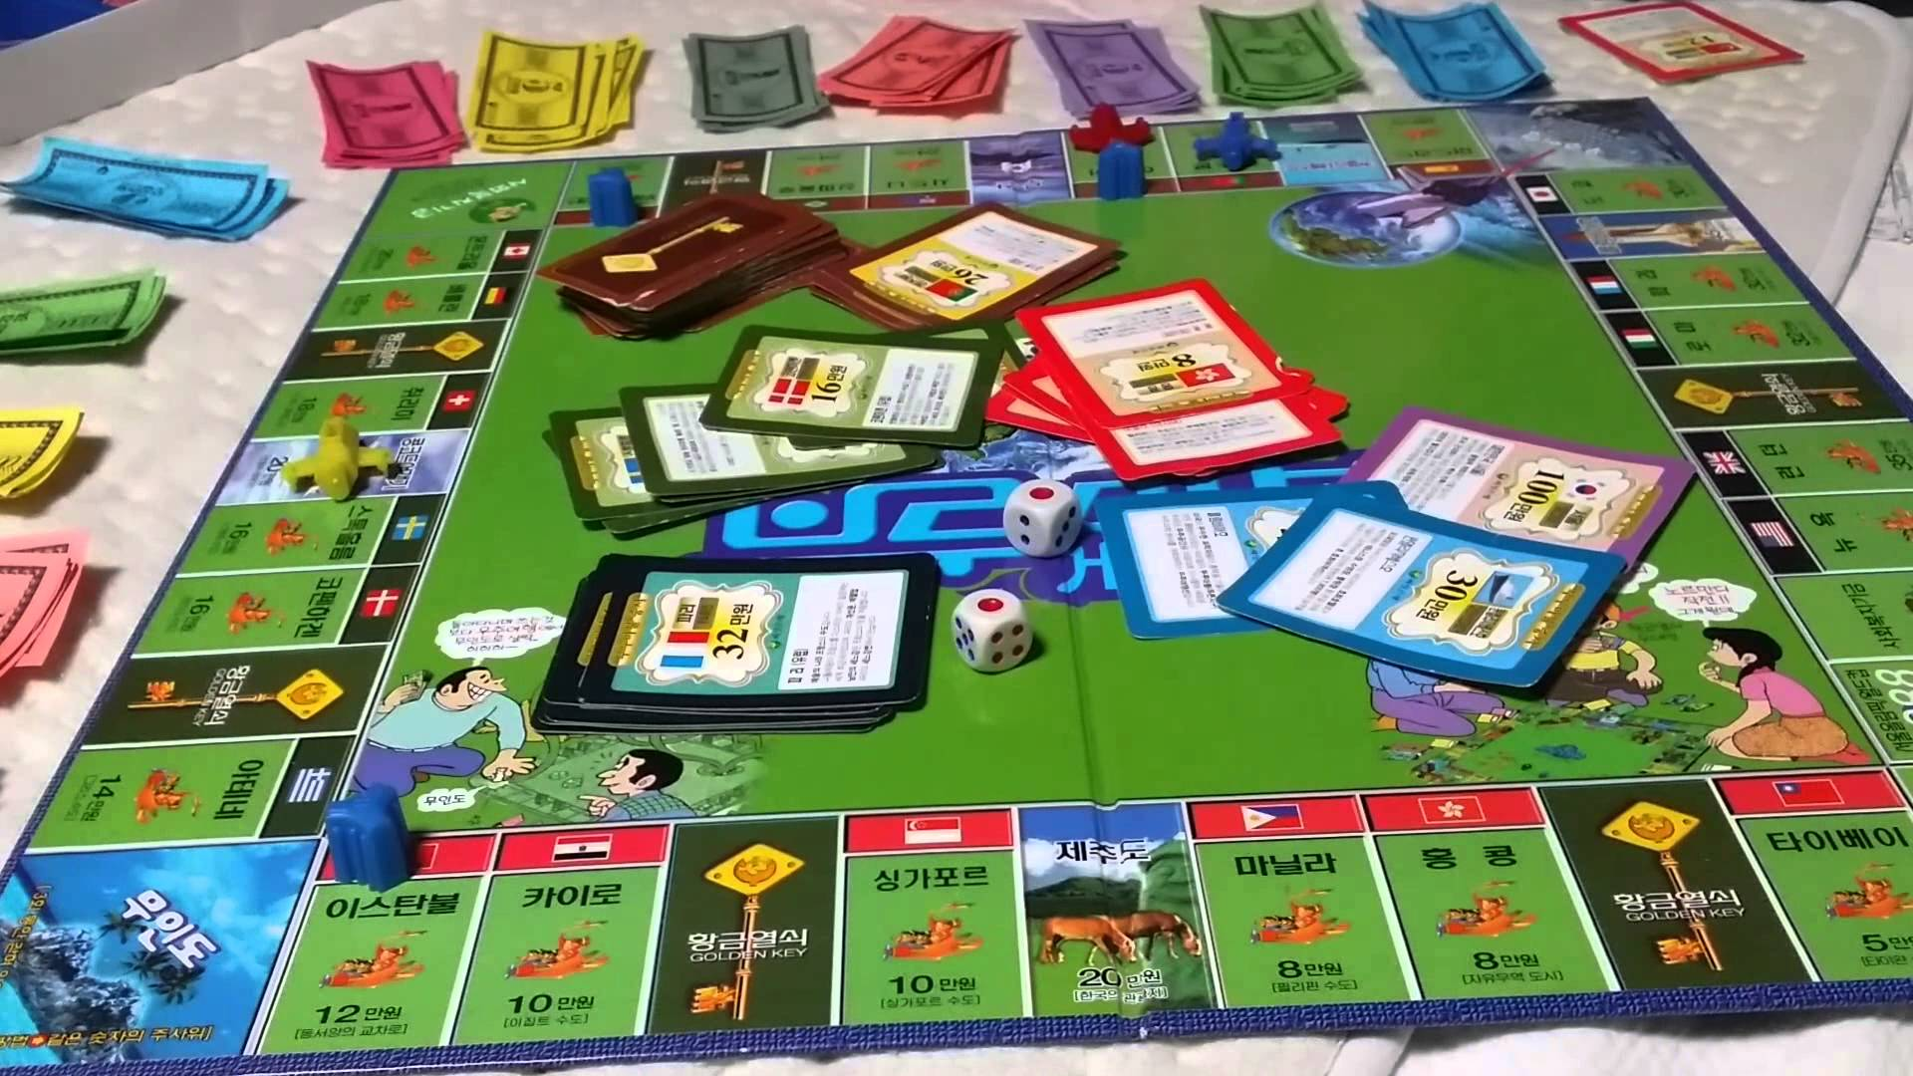

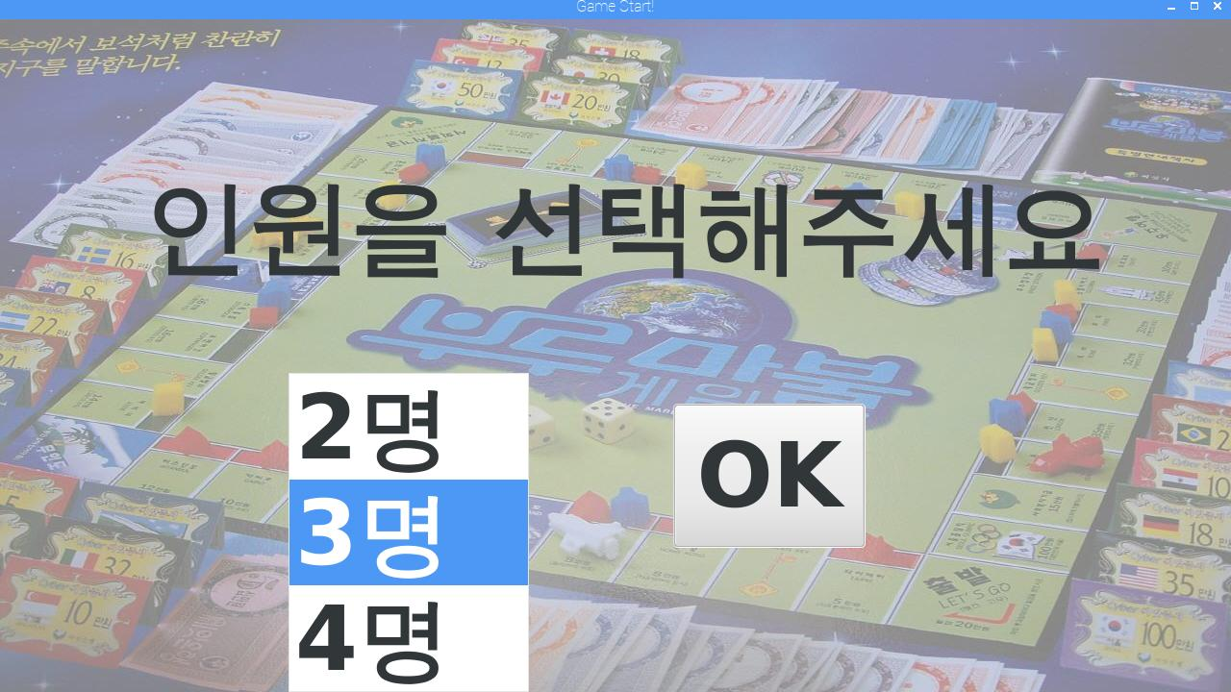
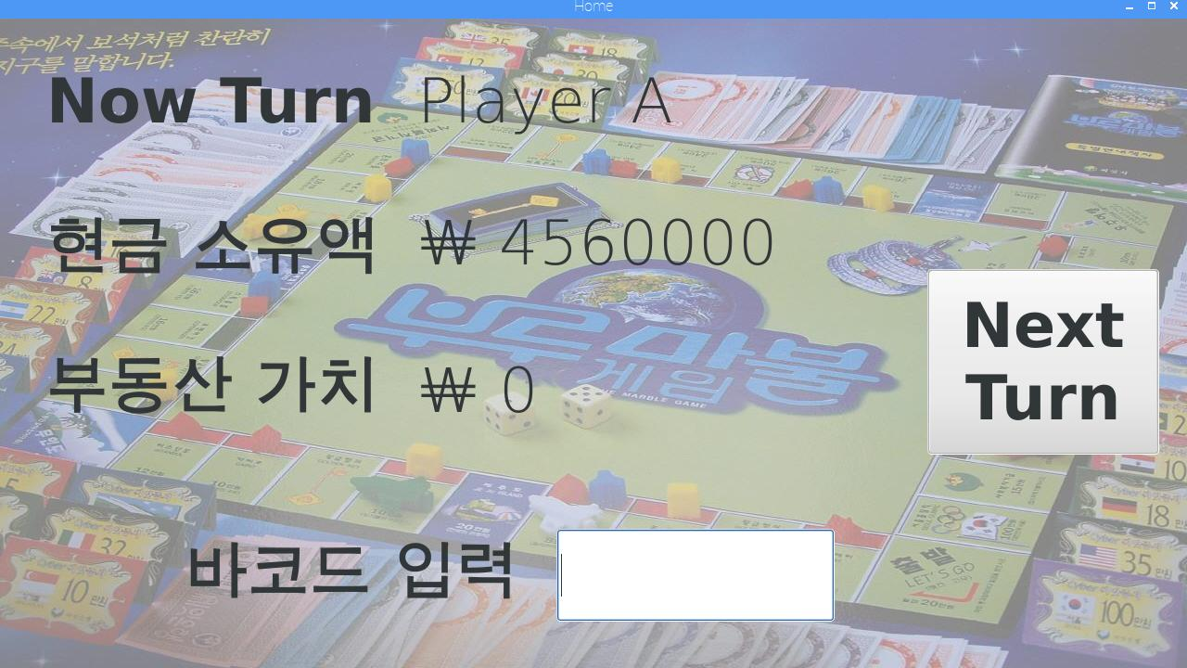
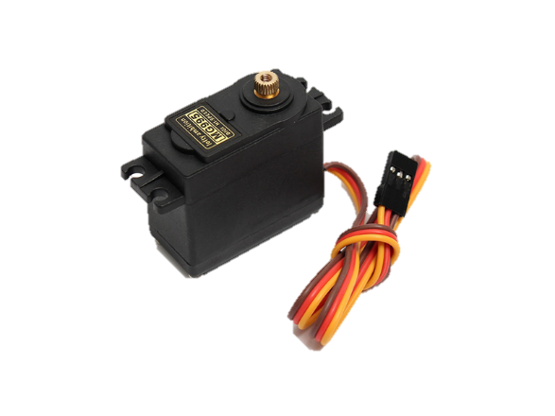
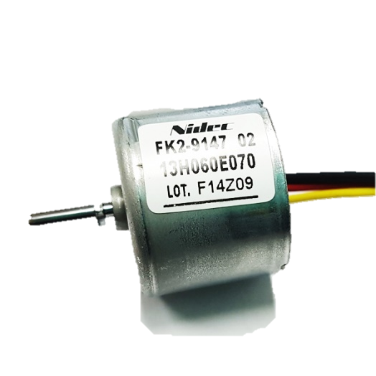
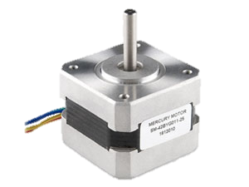
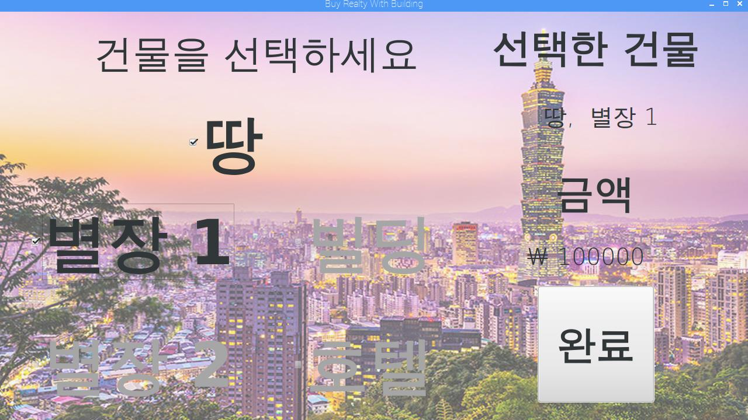
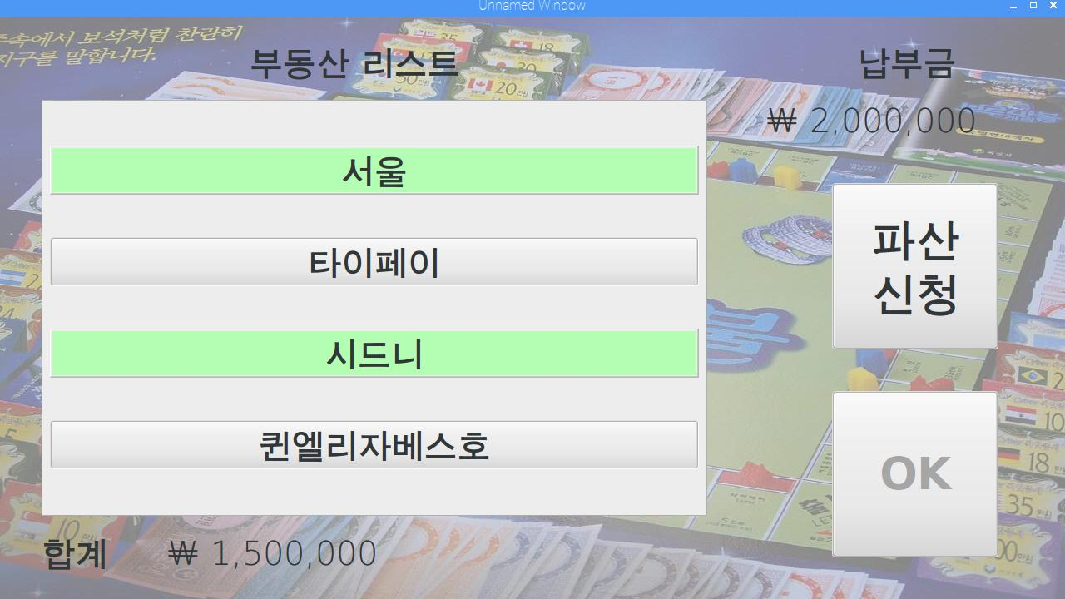

부루마블 은행 자동화 시스템
모두의 부루
소속 : 대덕SW마이스터고등학교
팀명 : Named
팀원 : 이수민, 임민규, 송근재
지도 교사 : 전호연 선생님
Named
동작 시나리오 <
x
Blue Marble
토지
카드
> 개발 동기
주인이 없거나 자신 것이면
미리 부착한 바코드 인식
다른 플레이어의
땅이라면
벌금을 낼 자산이
부족하다면
기존 부루마블의
불편함??
토지 가격을 찾아 읽고…
돈을 전달하고…
거스름돈을 계산해서 주고…
(심지어 매번 월급도 챙겨줘야 되고…)
토지 정보 표시 및 구매
파산 처리 혹은 재산 청산
벌금 납부
너무나 귀찮고 번거롭잖아?!
지폐 투입 및 인출
벌금 전달
그럼 자동화하면 되지!!
부루마블 은행 시스템을 편하게 !
기계로 간단하게!
UI <
> 개발 도구
게임 시작
홈 화면
라즈베리파이 & 디스플레이
컬러 센서와 각종 모터들
ATmega128
부동산 구매
파산 및 청산
PyQt4

